Slide 1
第十一章基本云架构
§11.1 负载分布架构
§11.2 资源池架构
§11.3 动态可扩展架构
§11.4 弹性资源容量架构
§11.5 服务负载均衡架构
§11.6 云爆发架构
§11.7 弹性磁盘供给架构
§11.8 冗余存储架构

Slide 2
§11.1 负载分布架构
分布式IT资源：
  多个同类型IT资源同时提供服务
  水平扩展：增加/减少相同的IT资源
负载均衡Load Balancing
  在可用IT资源上均匀分配工作负载。
负载均衡器：
  资源入口处执行负载均衡的实体

Slide 3
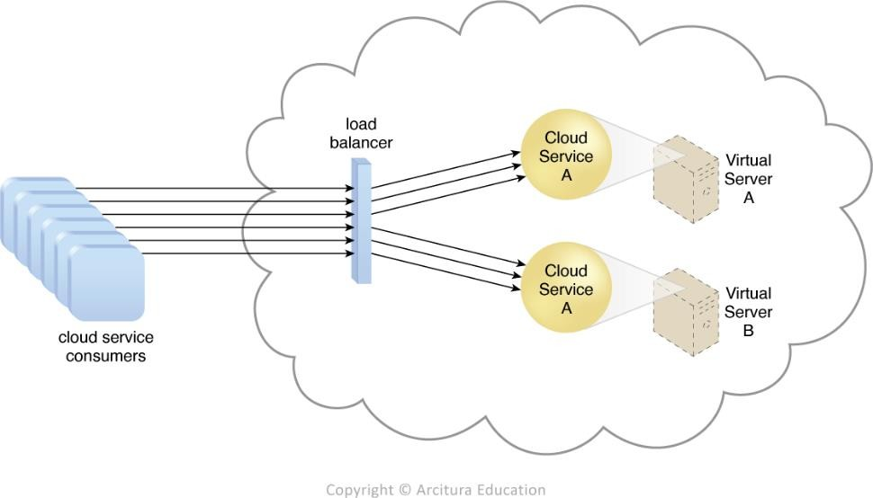
负载均衡器
通常位于产生负载的IT资源和执行负载处理的IT资源之间的通讯路径上。
设计成一个透明的代理或是一个代理的组件
multi-layer network switch
dedicated hardware appliance
dedicated software (in server OS))
service agent
调度方法
  基于DNS
  基于虚拟IP
  基于链路聚合：用于整合链路提高网络传输能力
  基于应用：用于分配到分布式调度器
调度策略
  轮转、负载水平，…
  同一用户的多个请求调度到同一服务器
  同一租户的请求调度到尽量少的一组服务器
  尽量实现不同类型负载的互补
Figure11.1 云服务A在虚拟服务器B上有一个冗余副本。负载均衡器截获云服务用户请求，并将其定位到虚拟服务器A和B上，以保证均匀的负载分布。

Slide 4
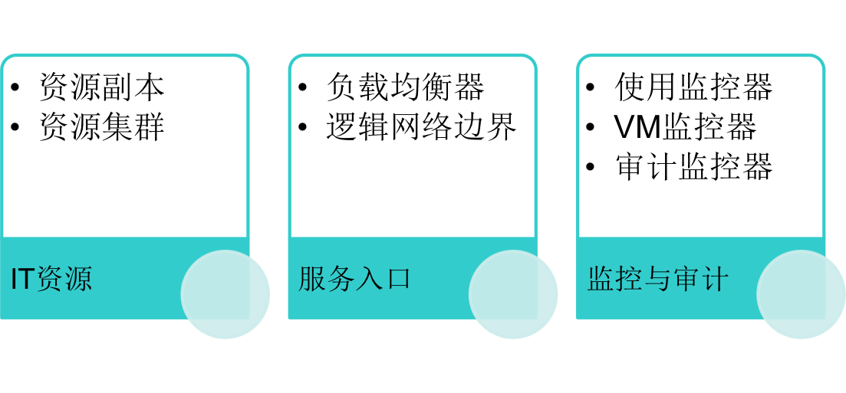
负载分布架构
Workload Distribution Architecture
多个构成部分

Slide 5
§11.5 服务负载均衡架构
Service Load Balance Architecture
  工作负载分布架构的一个特殊变种
  专门针对扩展云服务实现的
基于云服务的冗余部署
  部署在虚拟机上或容器中的应用程序或软件
  多实例构成资源池
两种形式
  独立于云设备及主机服务器（外置），或
  作为应用程序/服务器环境的内置组件

Slide 6
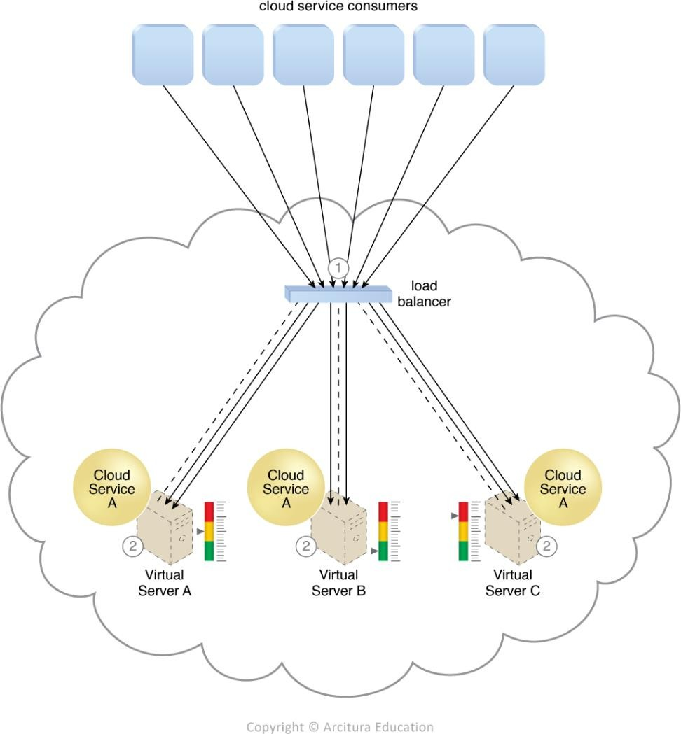
服务负载均衡架构两种工作方式（1/2）
Figure11.10 负载均衡器截获云服务用户发送的消息（1）并将其转发给虚拟服务器，从而使工作负载的处理得到水平扩展（2）。（外置）

Slide 7
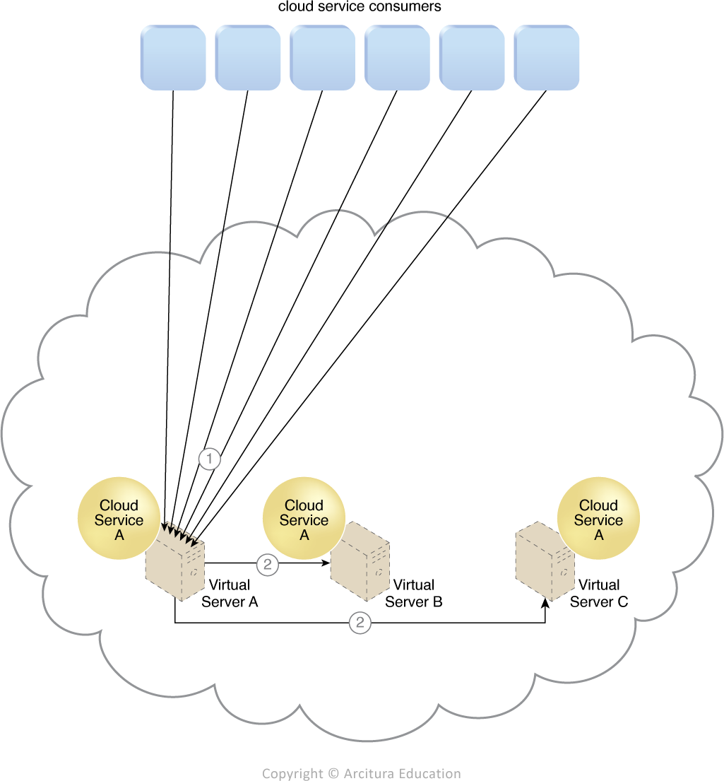
服务负载均衡架构两种工作方式（2/2）
Figure11.11 云服务用户的请求发送给虚拟服务器A上的云服务A（1）。内置负载均衡逻辑包含在云服务实现中，它可以将请求分配给相邻的云服务A，这些云服务A的实现位于虚拟服务器B和C上（2）。

Slide 8
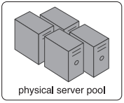
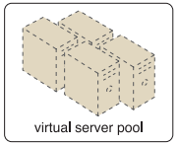
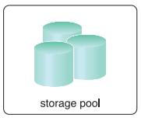
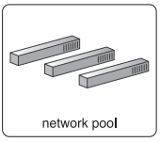
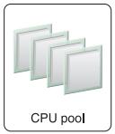
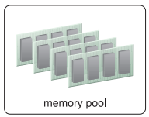
§11.2 资源池架构
用一个或多个资源池
相同的IT资源由一个系统进行分组和维护
  需要保持同步
常见的资源池：

Slide 9
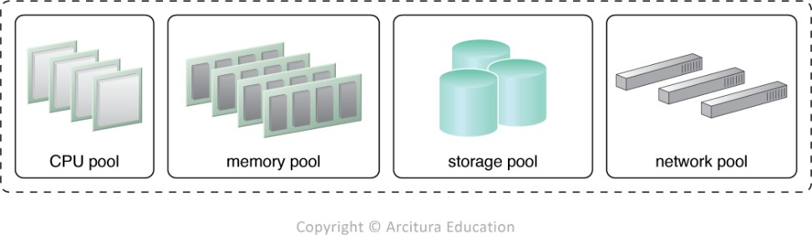
复杂资源池示例---由子资源池构成
Figure11.2 该资源池由4个子资源池组成，分别是：CPU池、内存池、云存储设备池和虚拟网络设备池。

Slide 10
层次资源池架构
资源池可以建立层次结构，形成资源池之间的父子（parent）、兄弟（sibling）和嵌套（nested）关系，从而有利于构成不同的资源池需求。
同级资源池（Sibling pools）之间是互相隔离的，云用户只能访问各自的资源池。
嵌套资源池（Nested pools）可以用于向同一个云用户组织的不同部门或者不同组分配资源池。

Slide 11
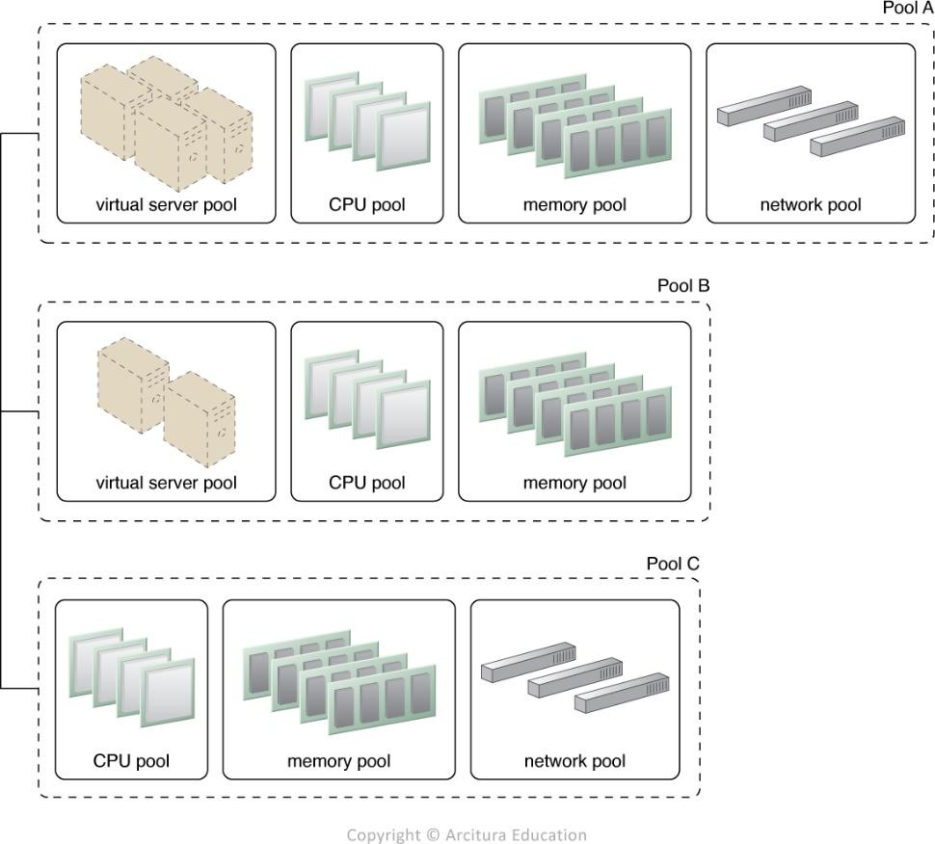
同级资源池（sibling pools）
Figure11.3 资源池B和C是同级的，都来自于较大的资源池A，其已经分配给云用户了。这是一种替代方法，使得资源池B和C的IT资源不需要从云共享的通用IT资源储备池中获得（只需要从A中获得）。---注意到这幅图画的不够好，应该将B和C水平放置。

Slide 12
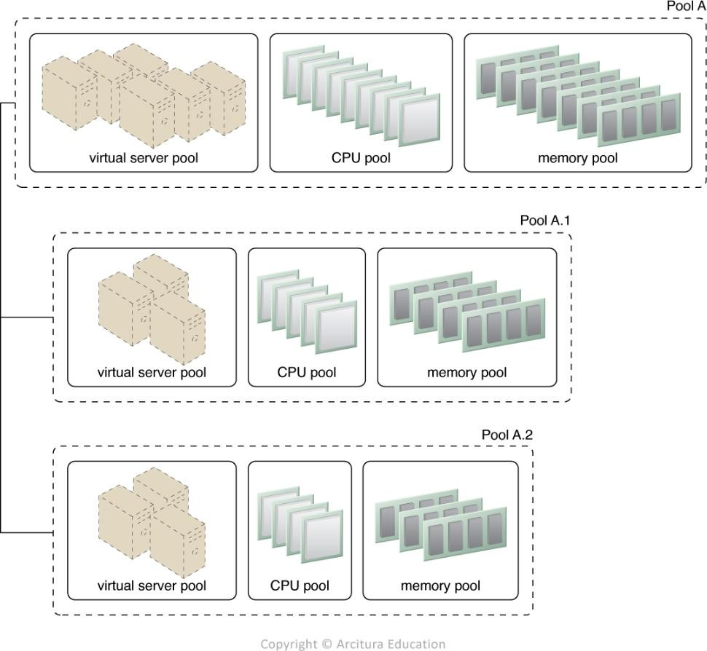
嵌套资源池（nested pools）
Figure11.4 嵌套的资源池A.1和A.2包含的IT资源和资源池A相同，只是数量上有差异。嵌套资源池通常用于云服务供给，这些云服务需要用具有相同配置的同类型IT资源进行快速实例化。

Slide 13
资源池使能技术
云存储设备和虚拟服务器
辅助技术：
  审计监控器（Audit Monitor）
  云使用监控器（Cloud Usage Monitor）
  虚拟机监控器（Hypervisor）
  逻辑网络边界（Logical Network Perimeter）
  按使用付费监控器（Pay-Per-Use Monitor）
  远程管理系统（Remote Administration System）
  资源管理系统（Resource Management System）
  资源复制（Resource Replication）

Slide 14
§11.3 动态可扩展架构
动态可扩展架构
  基于预先定义的扩展条件从资源池中动态分配IT资源
  云资源弹性管理的核心机制。
核心：自动扩展监听器
  实现动态扩展的核心部件
  监听负载状态以决定何时扩展

Slide 15
动态扩展类型
动态水平扩展（Dynamic Horizontal Scaling）
  向内或向外扩展IT资源实例
  自动扩展监听器请求资源复制，并发信号启动IT资源复制
动态垂直扩展（Dynamic Vertical Scaling）
  调整单个IT资源的处理容量
  向上或向下扩展IT资源实例
动态重定位（Dynamic Relocation）
  将IT资源重放置到更大/更小容量的主机上

Slide 16
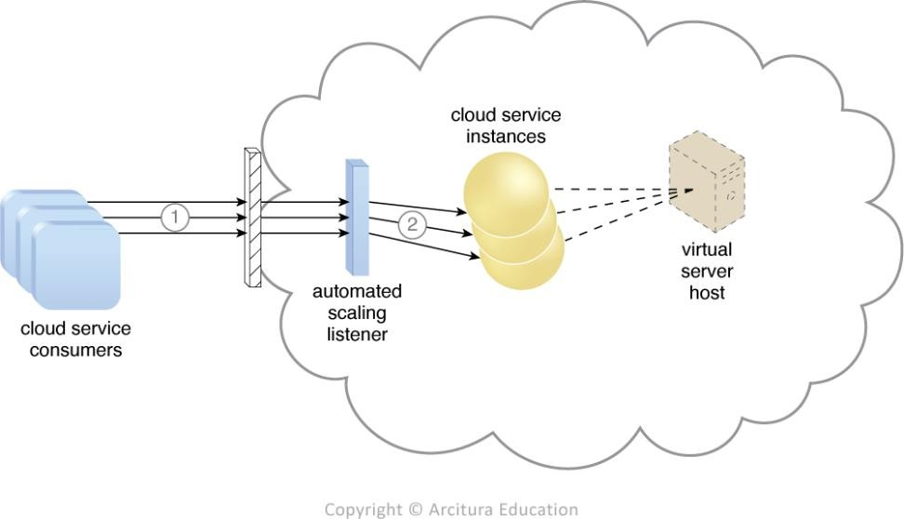
动态水平扩展过程（1/3）
Figure11.5 云服务用户向云服务发送请求（1）。自动扩展监听器监视该云服务，判断预定义的容量阈值是否已经被超过（2）。

Slide 17
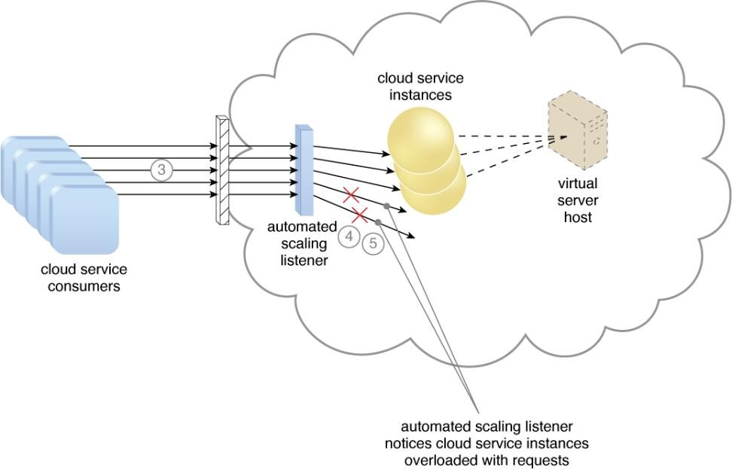
动态水平扩展过程（2/3）
Figure11.6 云服务用户的请求数量增加（3）。工作负载已超过性能阈值。根据预定义规则，自动扩展监听器决定下一步的操作（4）。如果云服务的实现被认为适合扩展，则自动扩展监听器启动扩展过程（5）。

Slide 18
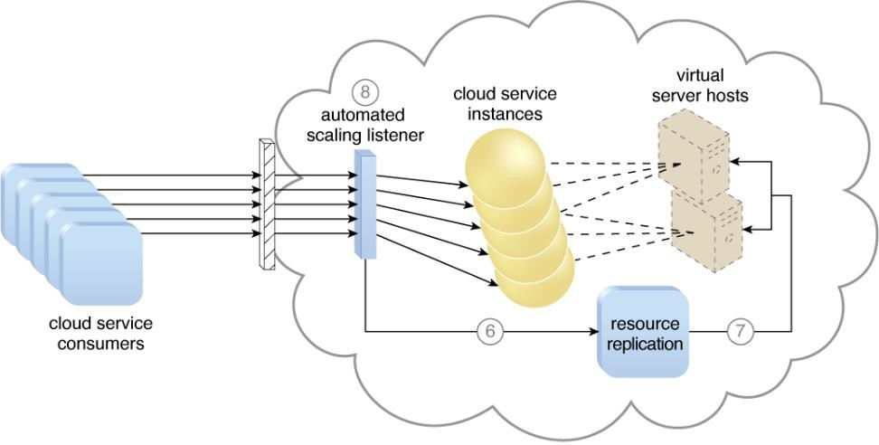
动态水平扩展过程（3/3）
􀓁􄇑􃇇􀋖􁾲􁘥􀇃􁢰􁵟􀐾􁷦􁶴
Figure11.7 自动扩展监听器向资源复制机制发送信号（6），创建更多的云服务实例（7）。增加的工作负载可以得到满足，自动扩展监听器根据请求，继续监控并增加或减少IT资源（8）。

Slide 19
动态扩展类型
Q&A：请模仿动态水平扩展，简要描述下面另外两种动态扩展类型：
动态垂直扩展（Dynamic Vertical Scaling）
  调整单个IT资源的处理容量
  向上或向下扩展IT资源实例
动态重定位（Dynamic Relocation）
  将IT资源重放置到更大/更小容量的主机上

Slide 20
§11.6 云爆发架构
Cloud Bursting Architecture
  动态扩展架构的特殊形式
云数据中心和企业IT资源协同
  企业内部IT资源←→云IT资源
  Burst-in and burst-out
基于云的IT资源是冗余性预部署
  保持非活跃状态，直到发生云爆发
实例：Windows Azure

Slide 21
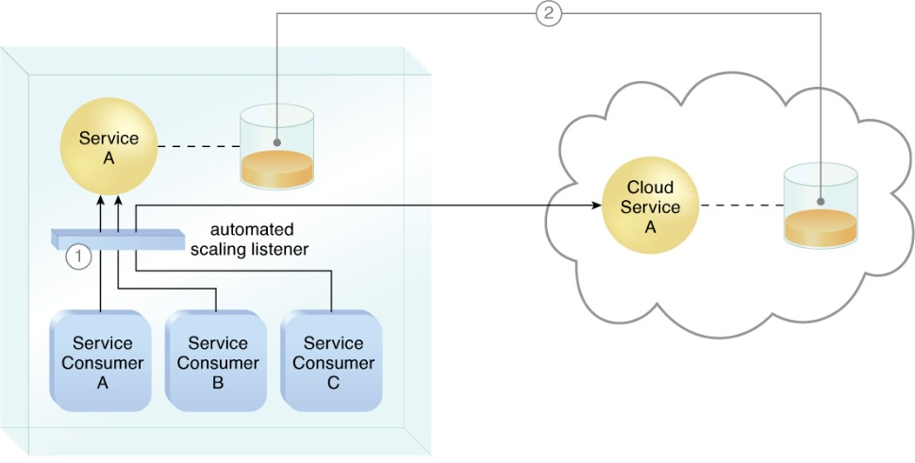
云爆发架构
Figure11.12 自动扩展监听器监控企业内部服务A的使用情况，当服务A的使用阈值被突破时，将服务用户C的请求重定向到服务A在云中的冗余实现（云服务A）（1）。资源复制系统用于保持状态管理数据库的同步（2）。

Slide 22
§11.4 弹性资源容量架构
Elastic Resource Capacity Architecture
  主要与虚拟服务器的动态供给相关
  根据负载变化分配和回收CPU与RAM资源
扩展逻辑在智能自动化引擎（不在监听器）
  自动扩展监听器发信号给智能引擎（一种脚本）
  智能引擎运行工作流逻辑，触发扩展
扩展属于垂直扩展

Slide 23
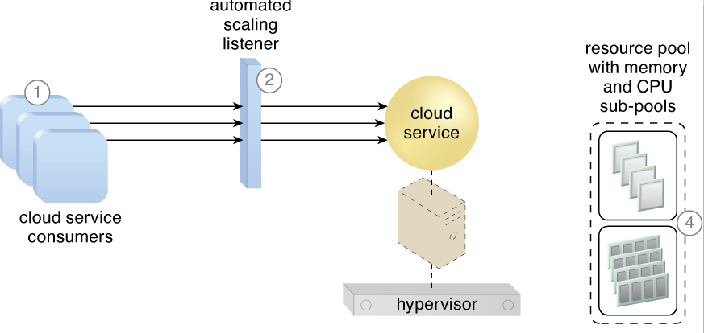
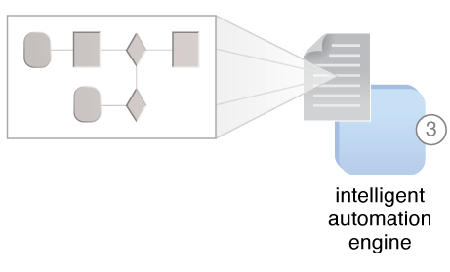
弹性资源容量架构工作流程（1）
Figure11.8 云服务用户主动向云服务发送请求（1），自动扩展监听器对此进行监控（2）。智能自动化引擎脚本与工作流逻辑一起部署（3），能够通过分配请求通知资源池（4）。

Slide 24
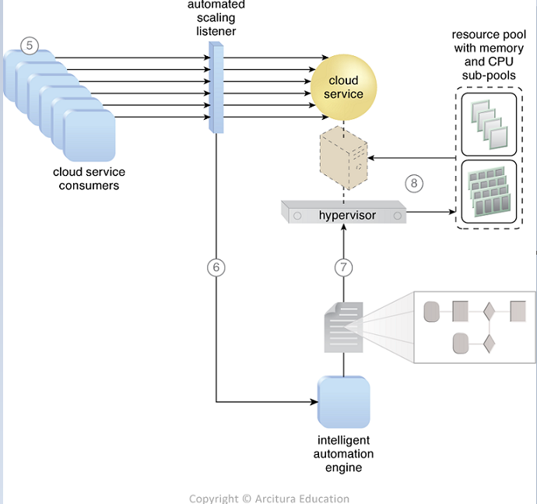
弹性资源容量架构工作流程（2）
Figure11.9 云服务用户增加请求（5），使得自动扩展监听器向智能自动化引擎发送执行脚本的信号（6）。脚本运行工作流逻辑，虚拟机监控器从资源池分配更多IT资源（7）。虚拟机监控器给虚拟服务器分配额外的CPU和RAM，使得增加工作负载得以处理（8）。

Slide 25
弹性资源容量架构
依赖一些额外机制：
  云使用监控器（Cloud Usage Monitor）
  按使用付费监控器（Pay-Per-Use Monitor）
  资源复制（Resource Replication）
变种：
  包含工作流逻辑的脚本通过VIM发送其扩展请求
  而不是直接发送给虚拟机监控器（Hypervisor）

Slide 26
§11.7 弹性磁盘供给架构
Elastic Disk Provisioning Architecture
  动态存储供给系统
  确保按照云用户实际使用的存储量进行精确计费
基于自动精简供给技术
辅助机制：
  云使用监控器
  资源复制

Slide 27
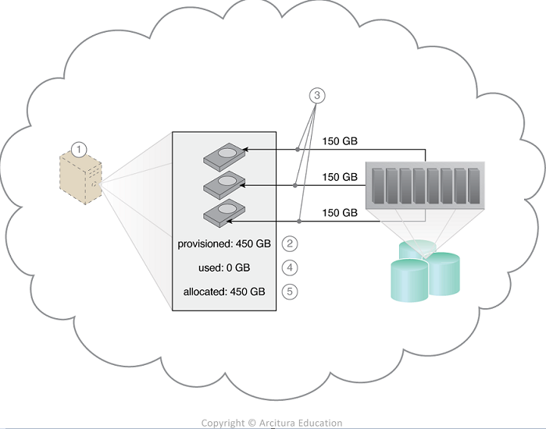
通常的收费方式
按照预定义的磁盘容量收费---对用户来说存在大量浪费，非按需。

Slide 28

弹性磁盘供给架构的收费方式
450G为该虚拟服务器最大磁盘使用量
云用户还未安装任何软件，这就意味着当前使用空间为0G
分配的磁盘空间与实际使用空间相等（当前都为0）
云用户不用支付任何磁盘空间的使用费用（5）---按需付费。

Slide 29
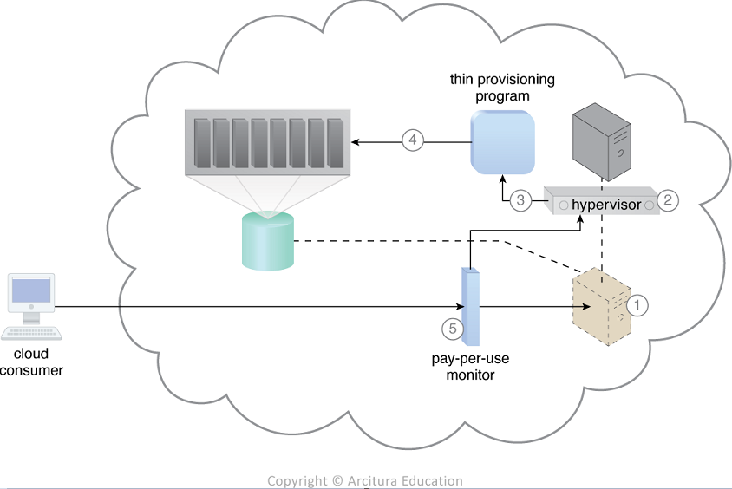
自动精简供给软件工作流程
Figure11.15
收到云用户请求，开始供给一个新虚拟服务器实例（1）。
作为供给处理的一部分，硬盘被选择为动态的或自动精简供给的磁盘（2）。
虚拟机监控器调用动态磁盘分配组件，为虚拟服务器创建薄盘（3）。
由自动精简供给程序创建的虚拟服务器磁盘保存在一个大小几乎为0的文件夹中，随着运行应用程序的安装以及向该虚拟服务器复制其他文件，这个文件夹的大小和其中的文件的数量也会增加（4）。
按使用付费监控器跟踪实际动态分配的存储量以便计费（5）。

Slide 30
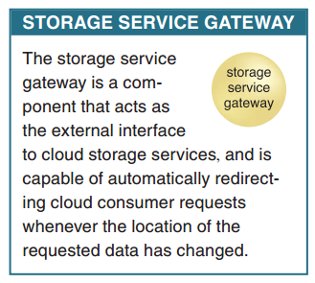
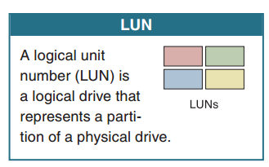
§11.8 冗余存储架构
Redundant Storage Architecture
存储设备故障容错系统的一部分
与主云存储设备中的数据保持同步
主设备失效时，存储设备网关把用户请求转向辅设备。

Slide 31
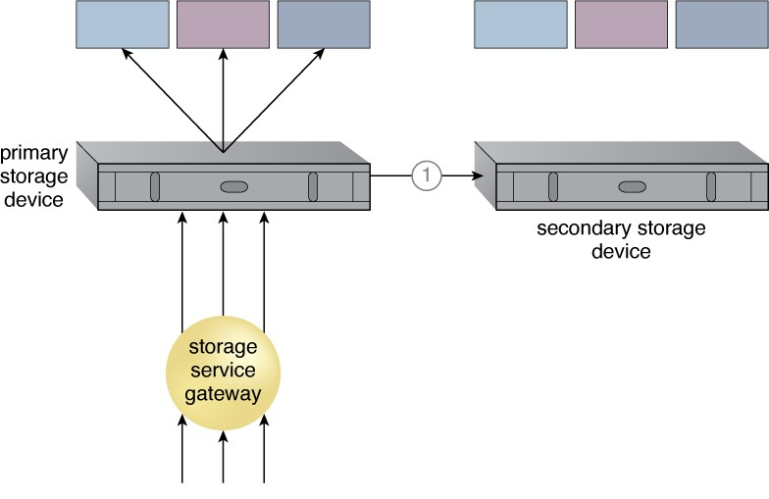
主设备与辅设备（1/2）
Figure11.16 主云存储设备定期复制到辅云存储设备（1）

Slide 32
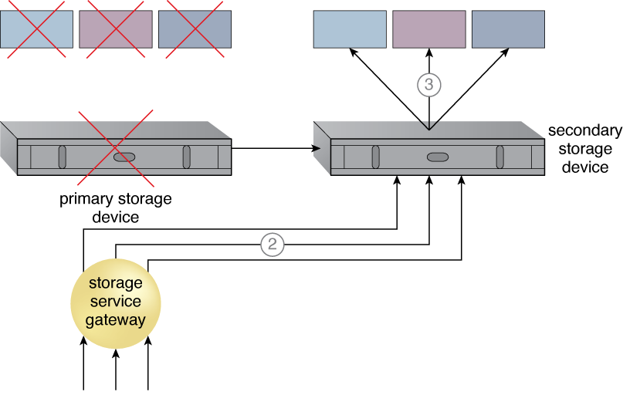
主设备与辅设备（2/2）
Figure11.17 主存储设备变为不可用，存储设备网关将云用户请求发送到辅存储设备（2）。辅存储设备将请求发送到LUN，允许云用户继续访问它们的数据（3）。

Slide 33
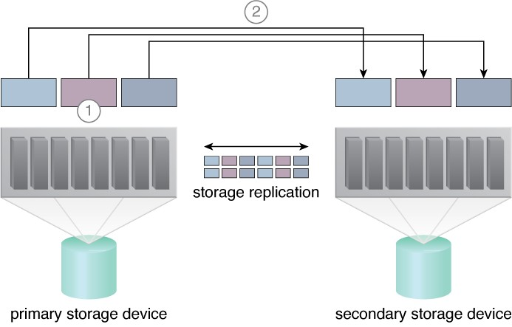
存储复制
用于主云存储设备与辅云存储设备保持同步
主辅设备通常在不同的地理区域
  抗灾容错
  经济成本
  法律问题

Slide 34
小结
云计算系统的基本架构
  软硬件资源的关联、耦合方式
负载分布与均衡
  一般化的负载均衡器
  云服务负载均衡
资源池架构与动态扩展
  水平扩展机制
  容量扩展（智能自动化引擎）
  爆发：企业自有资源←→云资源
存储资源
  自动供给
  冗余容灾

Slide 35
课后题
1、讨论分析负载均衡与动态扩展架构（水平扩展、弹性容量、弹性磁盘）之间的关联性。
2、调研不同的请求调度方法，并详细描述其中的一种。

